Slide 1
Wenn Glaube auf den Prüfstand kommt
Serie: Rettender Glaube! (6/6)
am Beispiel von Abraham, dem Vater des Glaubens

Slide 2
Nach diesen Geschichten versuchte Gott Abraham und sprach zu ihm: Abraham! Und er antwortete: Hier bin ich. Und er sprach: Nimm Isaak, deinen einzigen Sohn, den du lieb hast, und geh hin in das Land Morija und opfere ihn dort zum Brandopfer auf einem Berge, den ich dir sagen werde.
1.Mose 22,1-2

Slide 3
Da stand Abraham früh am Morgen auf und gürtete seinen Esel und nahm mit sich zwei Knechte und seinen Sohn Isaak und spaltete Holz zum Brandopfer, machte sich auf und ging hin an den Ort, von dem ihm Gott gesagt hatte.
1.Mose 22,3

Slide 4
Am dritten Tage hob Abraham seine Augen auf und sah die Stätte von ferne. Und Abraham sprach zu seinen Knechten: Bleibt ihr hier mit dem Esel. Ich und der Knabe wollen dorthin gehen, und wenn wir angebetet haben, wollen wir wieder zu euch kommen.
1.Mose 22,4-5

Slide 5
Und Abraham nahm das Holz zum Brandopfer und legte es auf seinen Sohn Isaak. Er aber nahm das Feuer und das Messer in seine Hand; und gingen die beiden miteinander.
1.Mose 22,6

Slide 6
Da sprach Isaak zu seinem Vater Abraham: Mein Vater! Abraham antwortete: Hier bin ich, mein Sohn. Und er sprach: Siehe, hier ist Feuer und Holz; wo ist aber das Schaf zum Brandopfer?
1.Mose 22,7

Slide 7
Abraham antwortete: Mein Sohn, Gott wird sich ersehen ein Schaf zum Brandopfer. Und gingen die beiden miteinander.
1.Mose 22,8

Slide 8
Und als sie an die Stätte kamen, die ihm Gott gesagt hatte, baute Abraham dort einen Altar und legte das Holz darauf und band seinen Sohn Isaak, legte ihn auf den Altar oben auf das Holz und reckte seine Hand aus und fasste das Messer, dass er seinen Sohn schlachtete.
1.Mose 22,9-10

Slide 9
Da rief ihn der Engel des HERRN vom Himmel und sprach: Abraham! Abraham! Er antwortete: Hier bin ich.
1.Mose 22,11

Slide 10
Er sprach: Lege deine Hand nicht an den Knaben und tu ihm nichts; denn nun weiss ich, dass du Gott fürchtest und hast deines einzigen Sohnes nicht verschont um meinetwillen.
1.Mose 22,12

Slide 11
Da hob Abraham seine Augen auf und sah einen Widder hinter sich im Gestrüpp mit seinen Hörnern hängen und ging hin und nahm den Widder und opferte ihn zum Brandopfer an seines Sohnes statt.
1.Mose 22,13

Slide 12
Und Abraham nannte die Stätte »Der HERR sieht«. Daher man noch heute sagt: Auf dem Berge, da der HERR sich sehen lässt.
1.Mose 22,14

Slide 13
Und der Engel des HERRN rief Abraham abermals vom Himmel her und sprach:
1.Mose 22,15

Slide 14
Ich habe bei mir selbst geschworen, spricht der HERR: Weil du solches getan hast und hast deines einzigen Sohnes nicht verschont, will ich dich segnen und deine Nachkommen mehren wie die Sterne am Himmel und wie den Sand am Ufer des Meeres, und deine Nachkommen sollen die Tore ihrer Feinde besitzen;
1.Mose 22,16-17

Slide 15
und durch deinen Nachkommen sollen alle Völker auf Erden gesegnet werden, weil du meiner Stimme gehorcht hast.
1.Mose 22,18

Slide 16
So kehrte Abraham zurück zu seinen Knechten. Und sie machten sich auf und zogen miteinander nach Beerscheba und Abraham blieb daselbst.
1.Mose 22,19

Slide 17
I. Der unfassbare Auftrag

Slide 18
„Nimm Isaak, deinen einzigen Sohn, den du lieb hast, und geh hin in das Land Morija und opfere ihn dort zum Brandopfer auf einem Berge, den ich dir sagen werde.“
1.Mose 22,2

Slide 19
„Nach diesen Geschichten versuchte Gott Abraham.“
1.Mose 22,1

Slide 20
„Diese blieben, um Israel durch sie zu prüfen, damit kundwürde, ob sie den Geboten des HERRN gehorchten, die er ihren Vätern durch Mose geboten hatte.“
Richter 3,4

Slide 21
„Wenn jemand in Versuchung gerät, Böses zu tun, soll er nicht sagen: Es ist Gott, der mich in Versuchung führt! Denn so wenig Gott selbst zu etwas Bösem verführt werden kann, so wenig verführt er seinerseits jemand dazu.“
Jakobus-Brief 1,13

Slide 22
„Der HERR, euer Gott, versucht euch, um zu erfahren, ob ihr ihn von ganzem Herzen und von ganzer Seele lieb habt.“
5. Mose 13,4

Slide 23
„Wem viel gegeben ist, bei dem wird man viel suchen; und wem viel anvertraut ist, von dem wird man umso mehr fordern.“
Lukas-Evangelium 12,48

Slide 24
„Gott ist treu; er wird euch auch in Zukunft in keine Prüfung geraten lassen, die eure Kraft übersteigt. Wenn er euren Glauben auf die Probe stellt, wird er euch auch einen Weg zeigen, auf dem ihr die Probe bestehen könnt.“
1. Korinther-Brief 10,13

Slide 25
II. Die erstaunliche Reaktion

Slide 26
„Da stand Abraham früh am Morgen auf und gürtete seinen Esel und nahm mit sich zwei Knechte und seinen Sohn Isaak und spaltete Holz zum Brandopfer, machte sich auf und ging hin an den Ort, von dem ihm Gott gesagt hatte.“
1. Mose 22,3

Slide 27
„Nimm es mir nicht übel, Herr, aber schicke einen andern!“
2. Mose 4,13

Slide 28
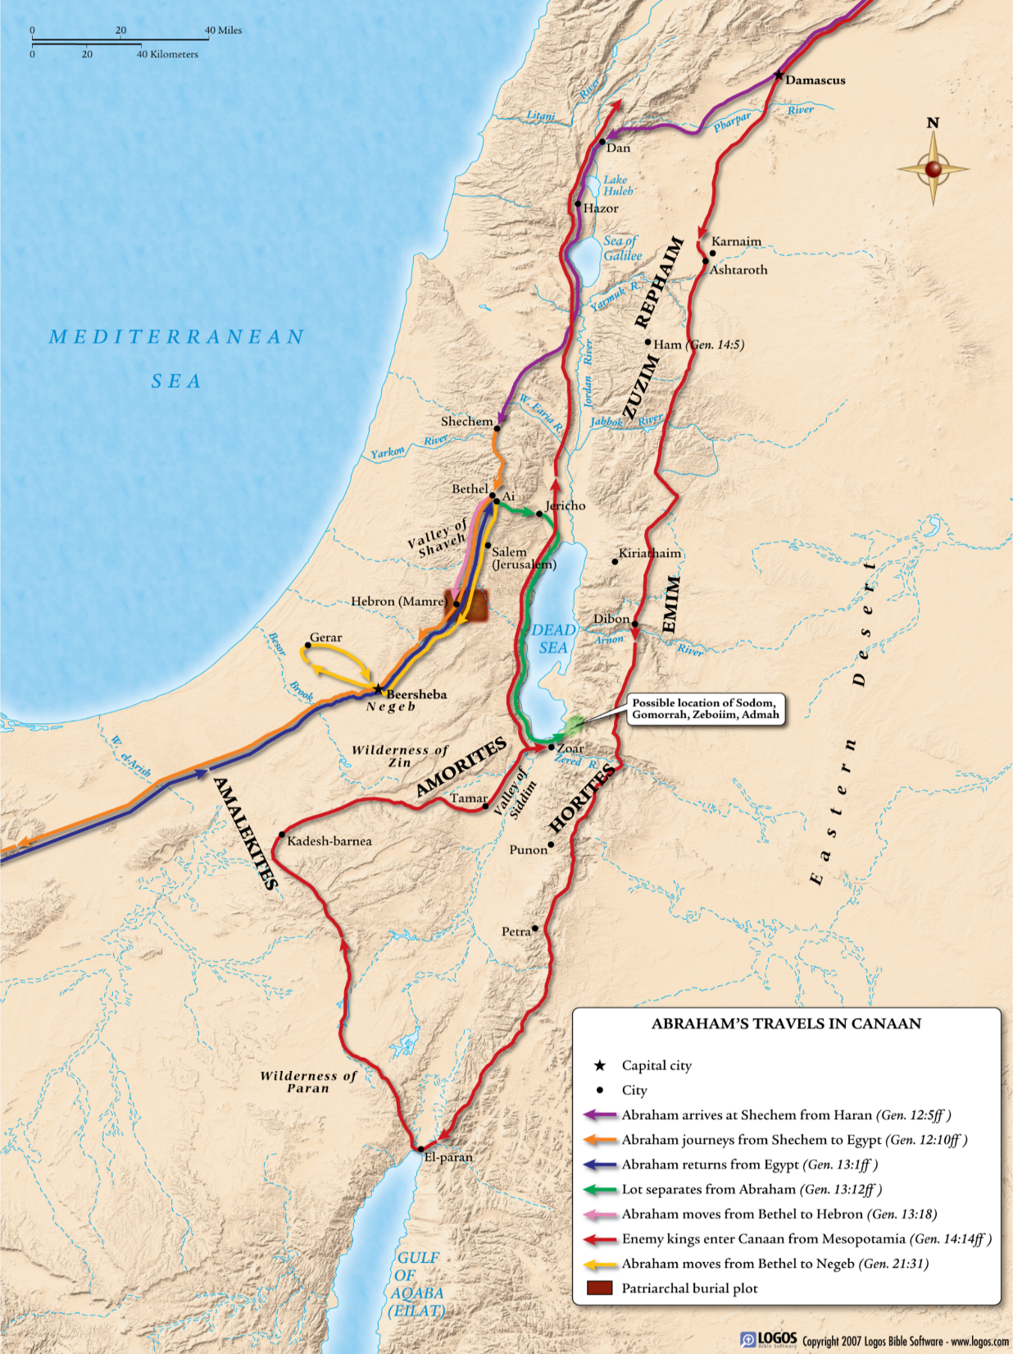

Slide 29
„Bleibt ihr hier mit dem Esel. Ich und der Knabe wollen dorthin gehen, und wenn wir angebetet haben, wollen wir wieder zu euch kommen.“
1. Mose 22,5

Slide 30
„Bleibt ihr hier mit dem Esel. Ich und der Knabe wollen dorthin gehen, und wenn wir angebetet haben, wollen wir wieder zu euch kommen.“
1. Mose 22,5

Slide 31
„Mein Sohn, Gott wird sich ersehen ein Schaf zum Brandopfer.“
1. Mose 22,8

Slide 32
III. Die überraschende Wendung

Slide 33
„Da rief ihn der Engel des HERRN vom Himmel und sprach: Abraham! Abraham!“
1. Mose 22,11

Slide 34
„Lege deine Hand nicht an den Knaben und tu ihm nichts; denn nun weiss ich, dass du Gott fürchtest und hast deines einzigen Sohnes nicht verschont um meinetwillen.“
1. Mose 22,12

Slide 35
Durch den Glauben hat Abraham den Isaak dargebracht, als er versucht wurde, und gab den einzigen Sohn dahin, als er schon die Verheissungen empfangen hatte, von dem gesagt worden war: »Nach Isaak wird dein Geschlecht genannt werden.«
Hebräer 11,17-18

Slide 36
„Er dachte: Gott kann auch von den Toten erwecken; als ein Gleichnis dafür bekam er ihn auch wieder.“
Hebräer 11,19

Slide 37
IV. Die heilsgeschichtliche Dimension

Slide 38
„Dann begann Salomo, auf dem Berg Morija in Jerusalem das Haus für den HERRN zu bauen. Den Platz hatte schon sein Vater David bestimmt, weil ihm dort auf dem Dreschplatz des Jebusiters Arauna der HERR erschienen war.“
2. Chronik 3,1

Slide 39
„Durch deinen Nachkommen sollen alle Völker auf Erden gesegnet werden.“
1. Mose 22,18

Slide 40
„So ist es auch mit den Zusagen, die Gott Abraham und seinem Nachkommen gemacht hat. Er sagt übrigens nicht: »und deinen Nachkommen«, als ob viele gemeint wären, sondern er sagt ausdrücklich: »deinem Nachkommen«, und er meint damit Christus.“
Galater-Brief 3,16

Slide 41
„Denn also hat Gott die Welt geliebt, dass er seinen einzigen Sohn gab, auf dass alle, die an ihn glauben, nicht verloren werden, sondern das ewige Leben haben.“
Johannes-Evangelium 3,16

Slide 42
„Er ist um unsrer Missetat willen verwundet und um unsrer Sünde willen zerschlagen. Die Strafe liegt auf ihm, auf dass wir Frieden hätten, und durch seine Wunden sind wir geheilt.“
Jesaja 53,5

Slide 43
„Wir gingen alle in die Irre wie Schafe, ein jeder sah auf seinen Weg. Aber der HERR warf unser aller Sünde auf ihn.“
Jesaja 53,6

Slide 44
Schlussgedanke

Slide 45
„Wir gingen alle in die Irre wie Schafe, ein jeder sah auf seinen Weg. Aber der HERR warf unser aller Sünde auf ihn.“
Matthäus-Evangelium 26,39

Slide 46
„Ich ermahne euch nun, Brüder und Schwestern, durch die Barmherzigkeit Gottes, dass ihr euren Leib hingebt als ein Opfer, das lebendig, heilig und Gott wohlgefällig sei. Das sei euer vernünftiger Gottesdienst.“
Römer-Brief 12,1

